Slide 1
老年脑内囊性病变
影像学鉴别诊断
——病例分析
脑外科 东潇博
2015年4月7日

Slide 2
脑内囊性病变鉴别诊断
脑转移瘤；
脑脓肿；
脑囊虫病；
神经上皮囊肿；
囊性胶质瘤；
血管母细胞瘤；
蛛网膜囊肿；

Slide 3
脑转移瘤
老年人多见；
最常见的是肺癌脑转移；
囊壁薄而均匀；周围一般有水肿表现；
CT增强：囊壁薄而有张力，囊壁的一部分较厚或呈结节状；
脑内可多发；
囊液较稀薄，DWI呈低信号；

Slide 4
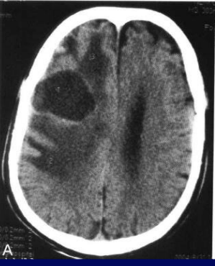

Slide 5
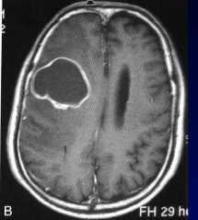

Slide 6


Slide 7
脑脓肿
环壁薄、厚薄均匀，张力高，环形强化；（较转移瘤的环形强化薄，且一般无结节）
囊液粘稠，DWI呈高信号；
脑脓肿周围一般有水肿；

Slide 8
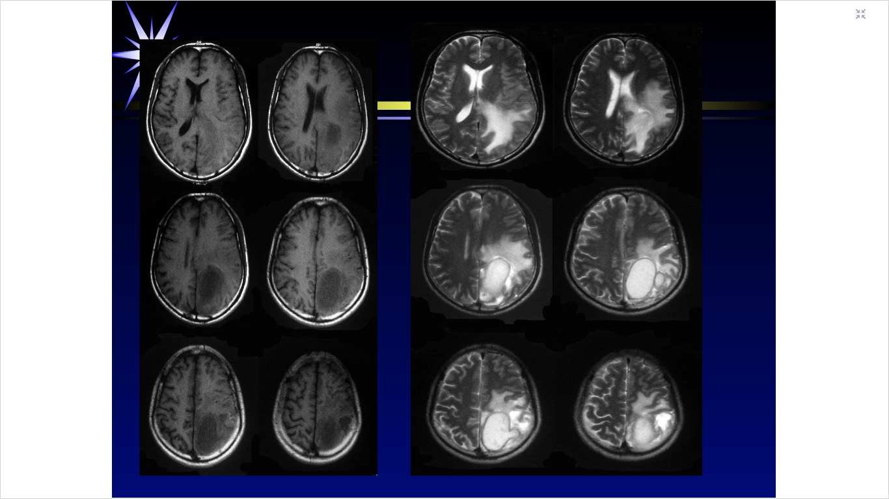

Slide 10
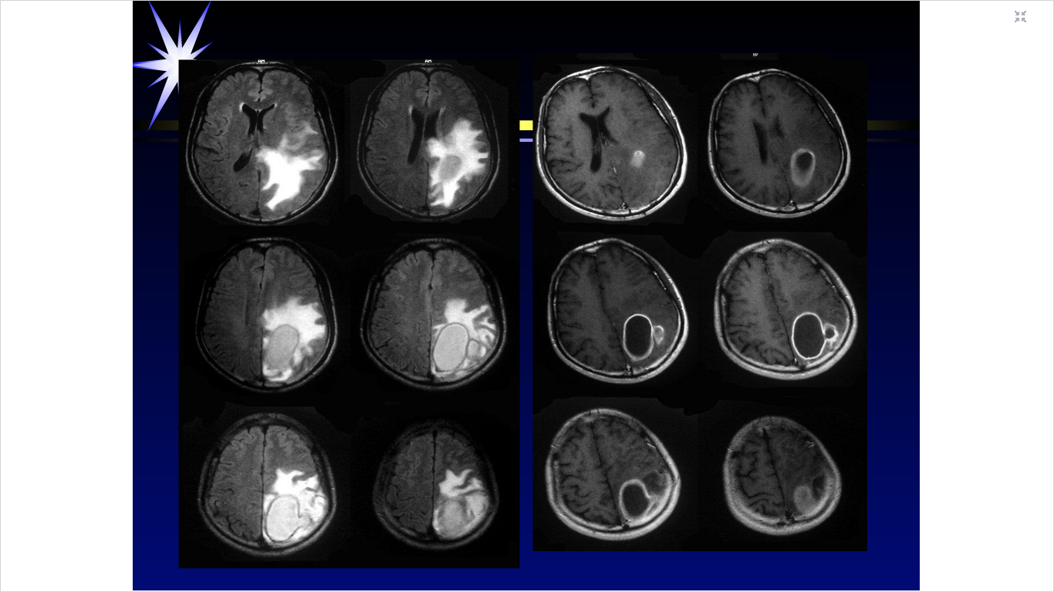

Slide 12
脑囊虫病
是猪肉绦虫幼虫（囊尾蚴）寄生于人体，随血液循环进入脑部，所致疾病。
脑实质性囊虫多见于大脑皮层和白质，基底节区和小脑少见；
急性期为囊泡型，伴大片脑水肿，类似脑炎；
大囊型囊虫病CT扫描囊内密度接近脑脊液；
增强扫描囊壁及内容物不强化；

Slide 13
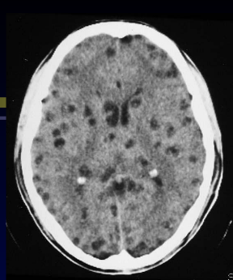

Slide 14
脑囊虫病
环形强化的特点：
环小，数毫米；
壁厚，环壁厚度多大于患内腔；
位于脑表明；
头节，环内可见点状或高信号结节影。

Slide 15
神经上皮囊肿
室管膜囊肿，脉络膜丛囊肿，脉络膜上皮囊肿，蛛网膜下室管膜囊肿；
多位于脉络膜丛，脉络膜裂和脑室；偶可位于脑实质内；
脑实质内神经上皮囊性病变少见，影像学表现为边缘锐利，界限清晰的囊性病变，
增强扫描囊壁及囊液不强化；

Slide 16
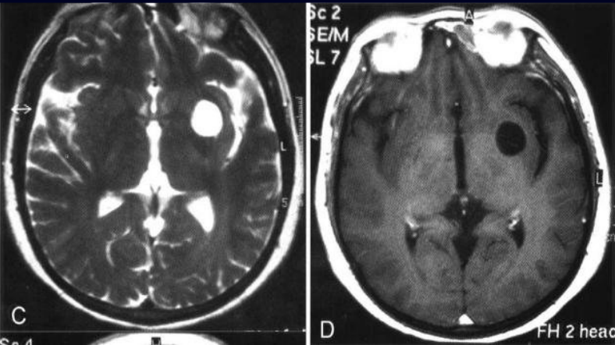

Slide 17
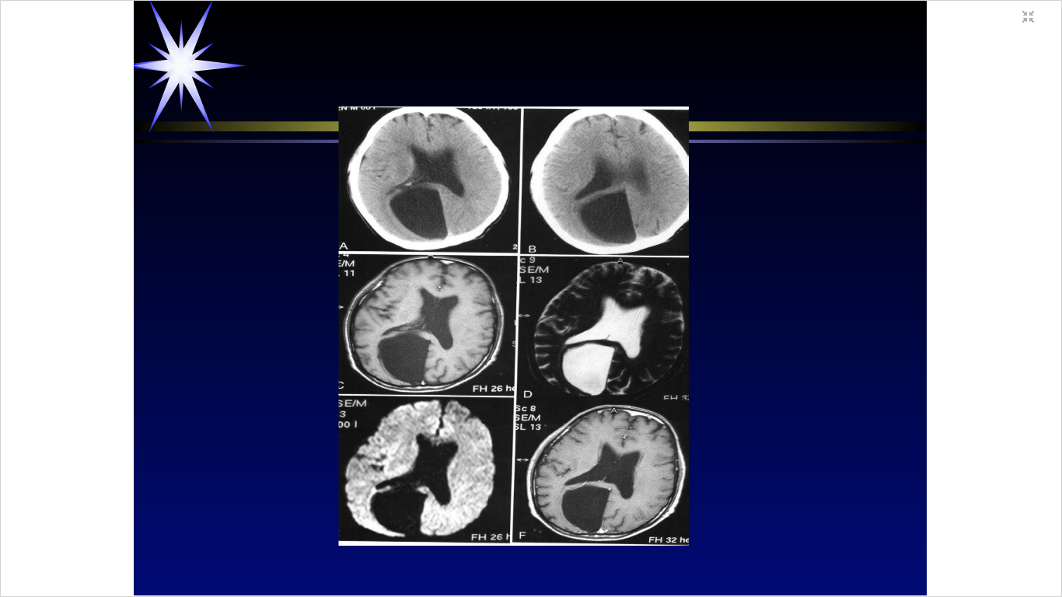

Slide 20
血管母细胞瘤
可发生于任何年龄，20-40岁多见；
多位于后颅窝，是成人第四脑室区最常见的肿瘤；
肿瘤局限性生长，囊性变是其突出特点，表现为大囊小结节型，纯囊型，实质肿块型；
CT扫描囊性部分呈均质低密度，附壁结节通常较小，呈等密度或稍高密度；
囊壁一般不强化，肿瘤周围可有水肿。

Slide 21
大囊小结节，囊与壁结节悬殊较大。
壁结节强化明显；
囊壁一般无钙化；

Slide 22
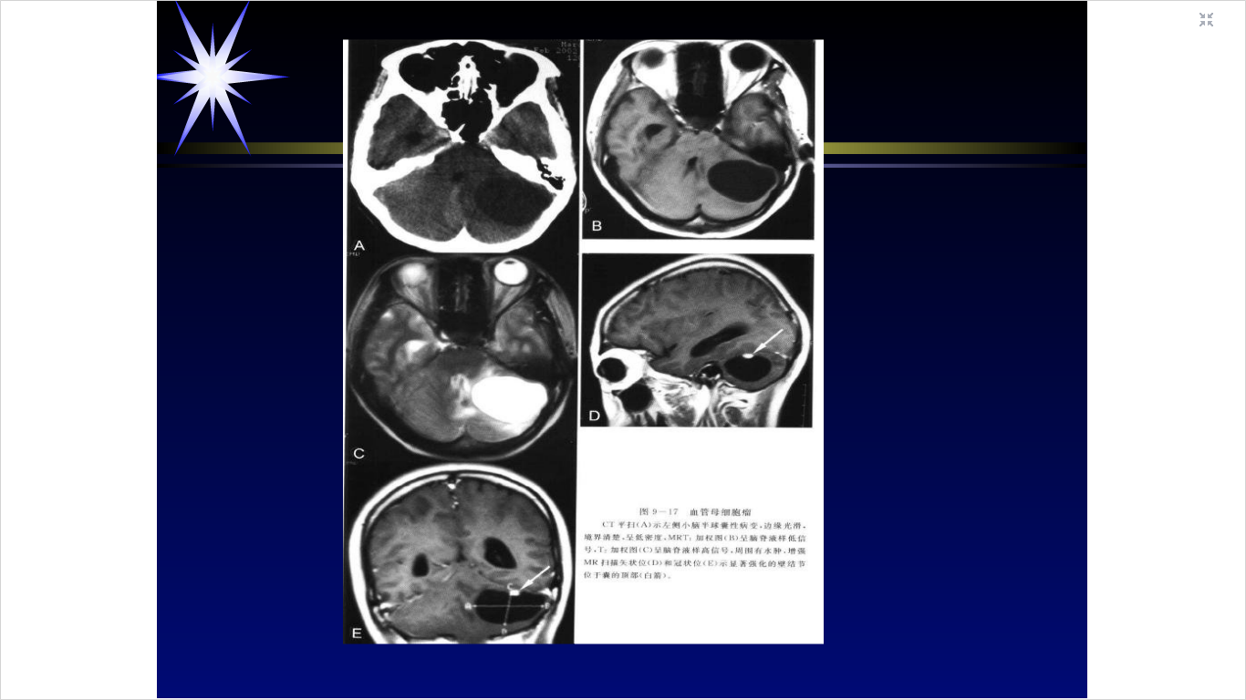

Slide 26
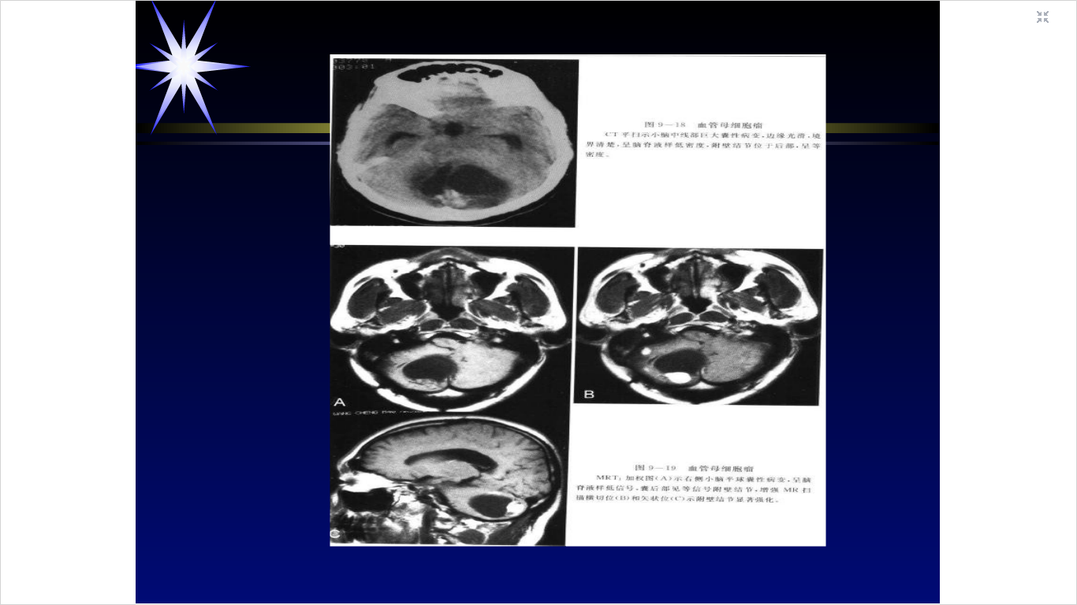

Slide 30
囊性星形细胞瘤
多见于儿童；
可为完全囊性，也可伴附壁结节（多见于小脑）；
多呈类圆形或不规则形，境界清楚；
平扫时附壁结节不明显；增强时明显强化；
增强扫描时囊壁常强化；

Slide 31
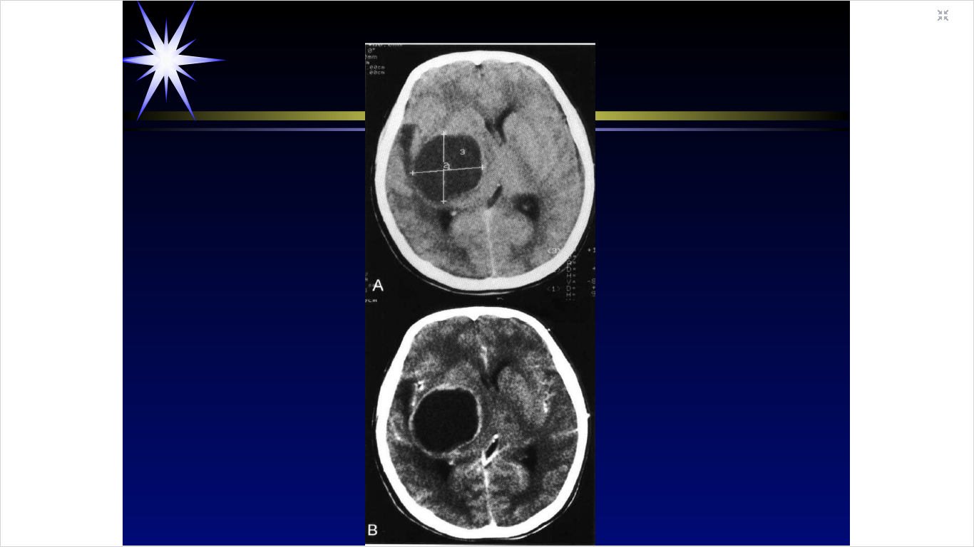

Slide 33
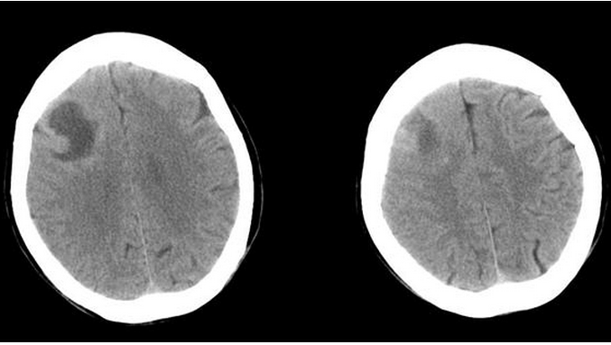

Slide 34
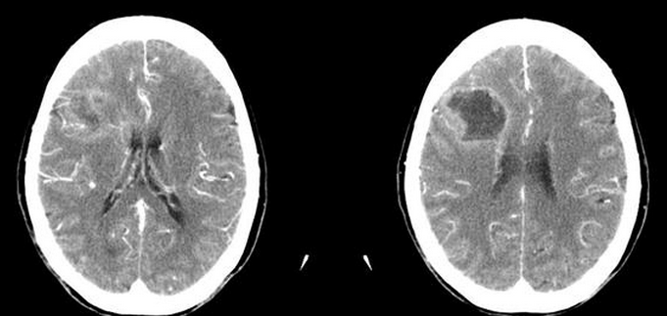

Slide 35
胆脂瘤&表皮样囊肿
多于30-40岁发现；
囊性病变，多位于桥脑小脑角，也可位于鞍区，松果体区；
密度不均匀，无附壁结节。

Slide 36
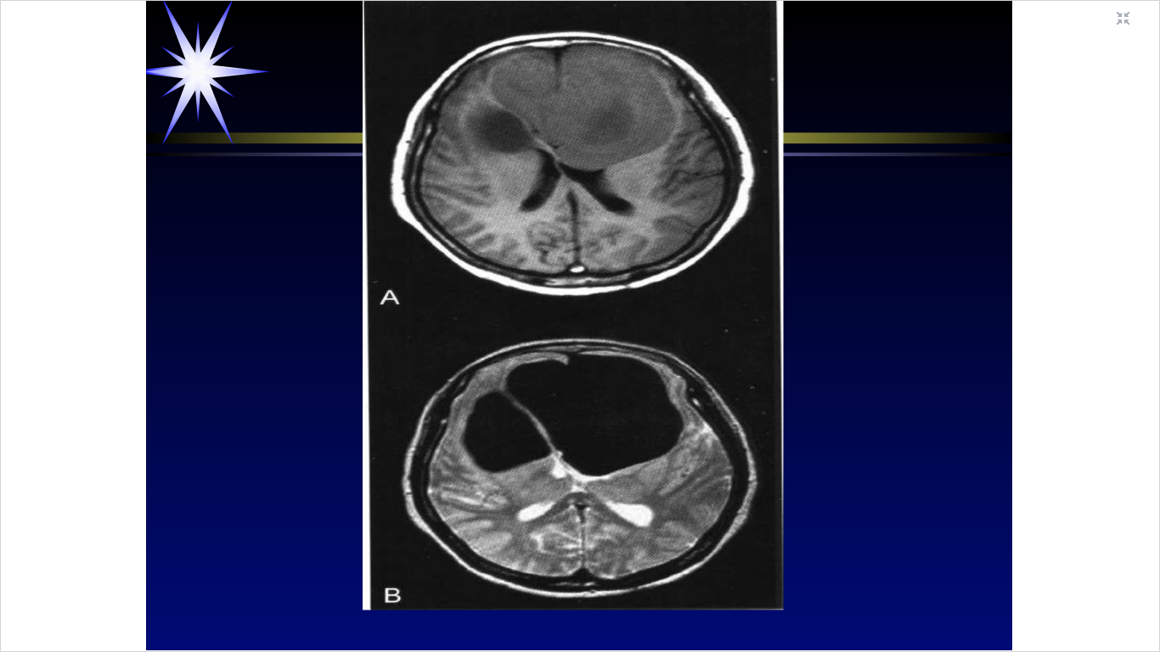

Slide 38
脑梗死恢复期
囊性病变，周围可轻度强化（增生的毛细血管）无壁结节。

Slide 39
蛛网膜囊肿
为脑外生长的囊性病变，囊壁菲薄，无附壁结节，囊液稀薄，信号接近脑脊液。

Slide 40
谢谢！

